Slide 1
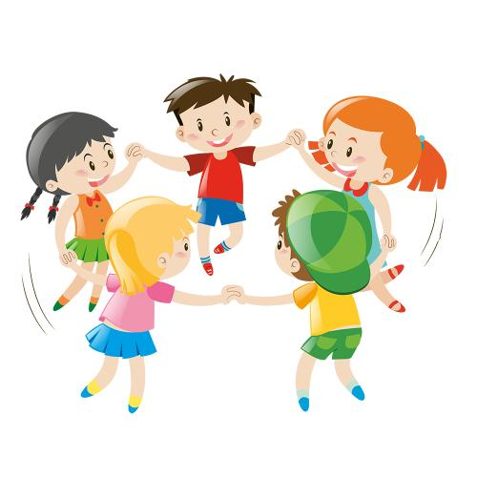
记一次游戏

Slide 2
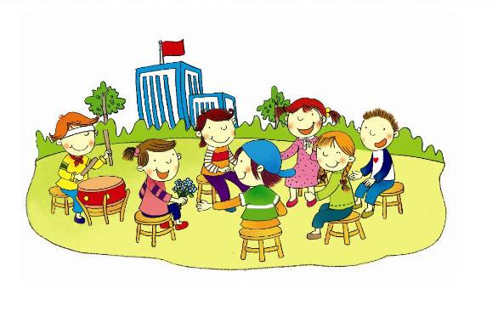
击鼓传花
游戏前，需要注意什么？

Slide 3
击鼓传花
游戏规则

Slide 4
击鼓传花
游戏规则：
鼓声响起，“花”按座位的先后顺序
依次传开；
鼓声停止，拿到“花”的“幸运儿”
上台完成纸条上指定的任务。

Slide 5
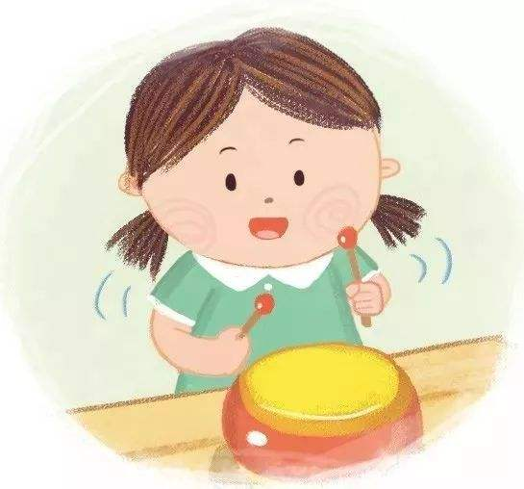
击鼓传花
进行中……
观察重点：体验自己心情的变化

Slide 6
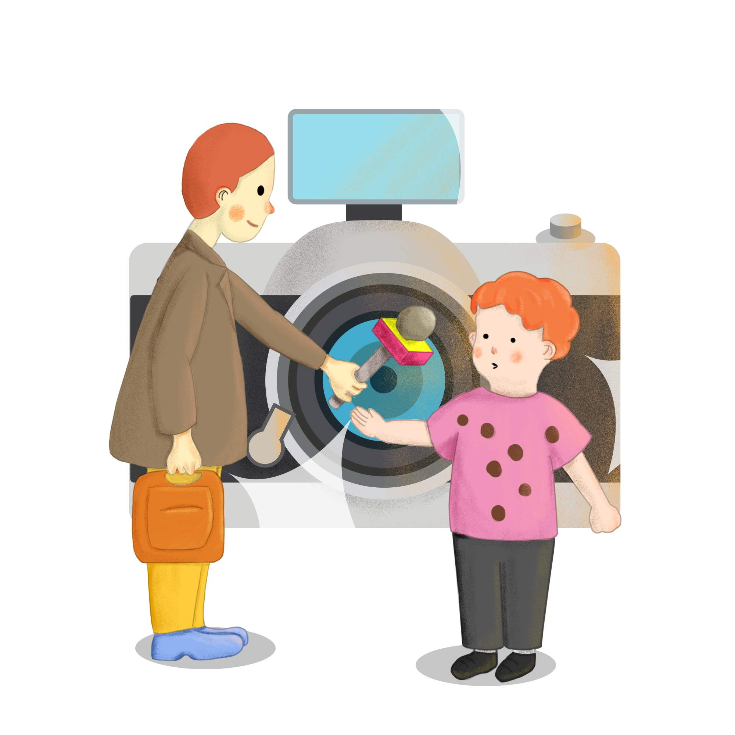
我来采访你……

Slide 7
“幸运儿”登场

Slide 8
“任务单一”
获得奖励：
得到“花”的同学将获得精美笔记本一本。

Slide 9
“幸运儿”感言

Slide 10
击鼓传花
进行中……

Slide 11
“幸运儿”登场

Slide 12
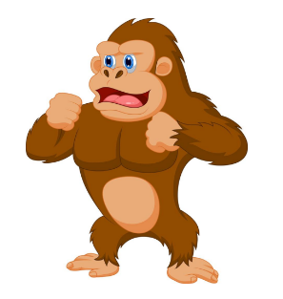
“任务单二”
“模仿秀”表演：
请模仿大猩猩走路。

Slide 13
“幸运儿”感言

Slide 14
超级“模仿秀”
观察重点：注意他的动作和表情

Slide 15
超级“模仿秀” 之超级“解说员”

Slide 16
击鼓传花
进行中……

Slide 17
“幸运儿”登场

Slide 18
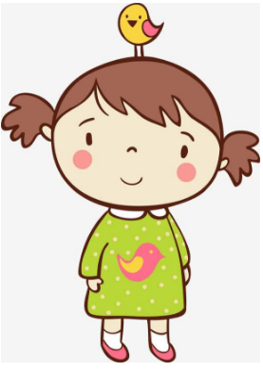
“任务单三”
我演你猜：
根据词语的意思进行表演，全班猜，猜中者与表演者均有奖；若无人猜中，表演者唱一首歌。

Slide 19
“我演你猜”
观察重点：幸运者的表演动作与表情，观众的反应

Slide 20
交流 这三轮游戏中，哪轮游戏给你留下了深刻的印象？为什么？

Slide 21
交流 分享游戏后的想法或感受

Slide 22
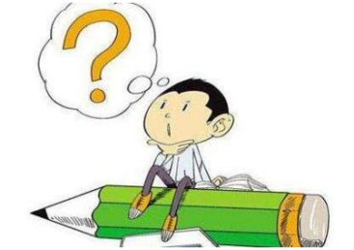
写作要点
1.游戏前，写明游戏规则，或者做过哪些准备？
2.游戏中，注意描写自己独特的心情变化；结合自己的所观、所闻、所思、所想，抓住人物动作、表情、语言等进行细节描写；尝试运用个体与整体相结合的方法描写游戏场面。
3.游戏后，可以写写自己的想法或感受。

Slide 23
写作要求
1.动笔写写今天玩的游戏，也可以写一写自己曾经玩过的一个游戏。
2.按玩游戏的顺序写清楚游戏。
3.注意写写自己当时的心情，表达真情实感。

Slide 24
自主修改
读一读自己的习作，用修改符号
改正其中的错别字和不通顺的句子。

Slide 25
同伴互评
星级评价标准：
1.语句较通顺，没有或很少有错别字。给★
2.能按照游戏前、游戏中、游戏后三部分完整
写出游戏过程。再给★★
3.能抓住游戏者的动作、表情、语言等，将游
戏中印象最深的场景写具体，还注意到了自己
当时心情的描写。再给★★★

Slide 26
交流建议，二次修改

Slide 27
佳作赏评

Slide 28
自由拟题
你的习作题目是什么？
你是怎么想到这个题目的？

Slide 29
思辨题目
你们认为哪个题目好呢？说说理由。
拟题小妙招
本次习作的题目可以用游戏的名字，也可以用自己的感受来命题。

Slide 30
游戏作文有顺序，
印象深刻写具体，
动作表情才有趣，
题目确立有新意，
表达感受求真情。

Slide 31
谢谢！

